Slide 1
Free Kanji Material 無料漢字教材 kanji0124-0126 新城直樹
本漢字教材は個人、法人、商用、非商用問わず無料でご利用頂けます。
ただし，一部の画像ファイルはクリエイティブ・コモンズ・ライセンスに基づいて利用していますので，例えば，ご自身で加工・編集したものを公開・配布する場合は自己責任で条件をお守りください。
書き順のGIFファイルは全て新城が作成したものです。書き順のGIFファイルを編集・加工するために編集用ファイルがほしいという方はご連絡ください（RealPaintで作成しましたので，rliファイルをお渡しします）。

Slide 2

本教材は，下記のPRQMakerの語彙リスト（1006kanji_VocabularyList.xlsx）に基づき作成しています。
http://isu.skr.u-ryukyu.ac.jp/staff/arashiro/

Slide 3

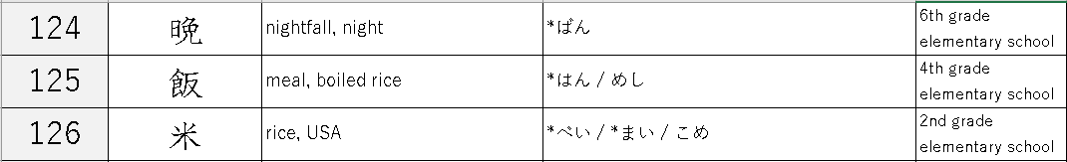

Slide 4



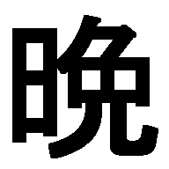

The Sun is carried out, the night comes.
→ night
a person who bring heavy thing
the Sun

Slide 5
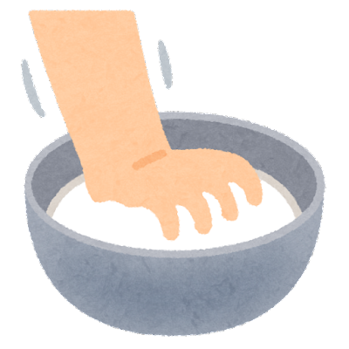


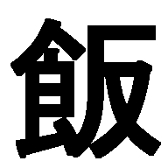
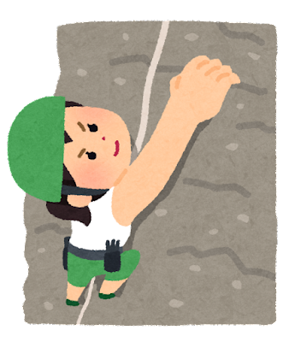
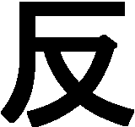

radical “food/eat”
to knead the flour,
to form the rice into a ball
→ meal, boiled rice
cliff
to grab the edges
hand

Slide 6


pictograph of “rice plant”
→ rice
About 200 years ago, USA was written as “亜米利加,” and the second kanji “米” became to mean USA.
# the first kanji “亜” had already been used as an abbreviation for “Asia (亜細亜).”

